Slide 1

Герои живут рядом
Министерство сельского хозяйства РФ
Колледж агробизнеса Забайкальского аграрного института-филиала ФГБОУ ВО Иркутский ГАУ
Выполнил:студент 1курса
111 группы
Карякин Иван
Руководитель:Сиряева И.В

Slide 2
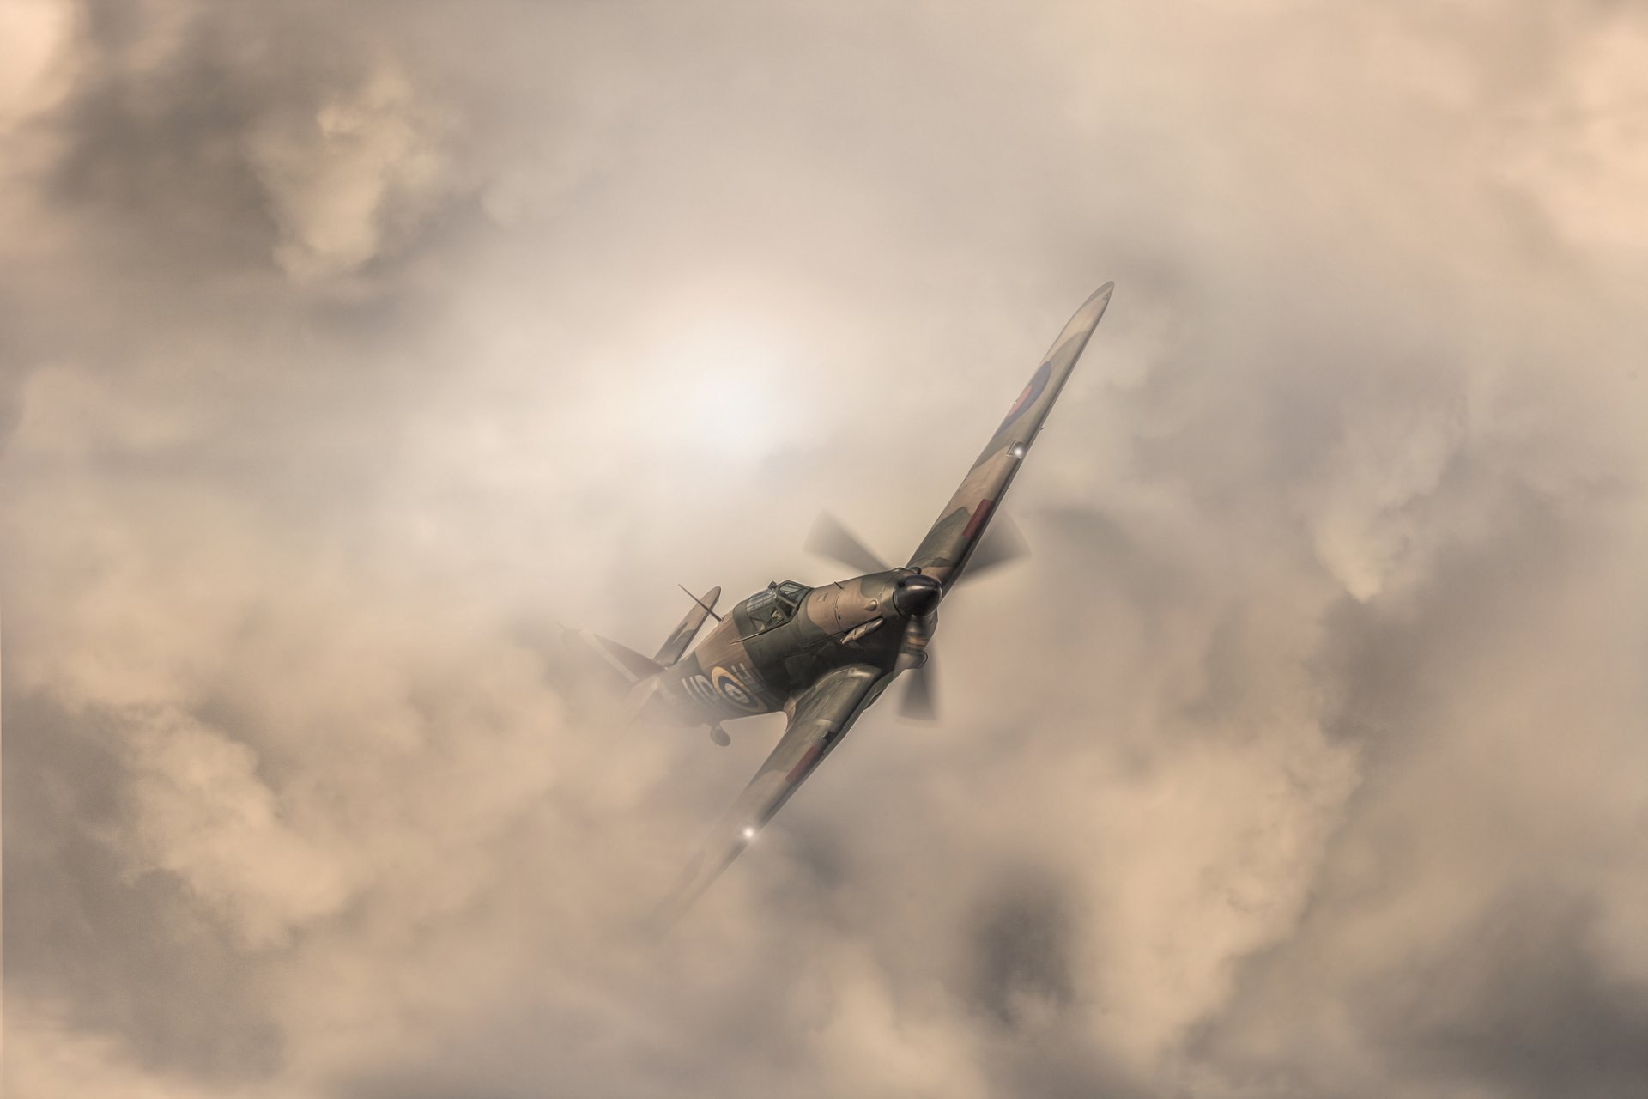
Губин Назар Петрович
• воздушный стрелок-радист
125-го бомбардировочного авиационного полка (Ленинградский фронт), сержант, Герой Советского Союза

Slide 3
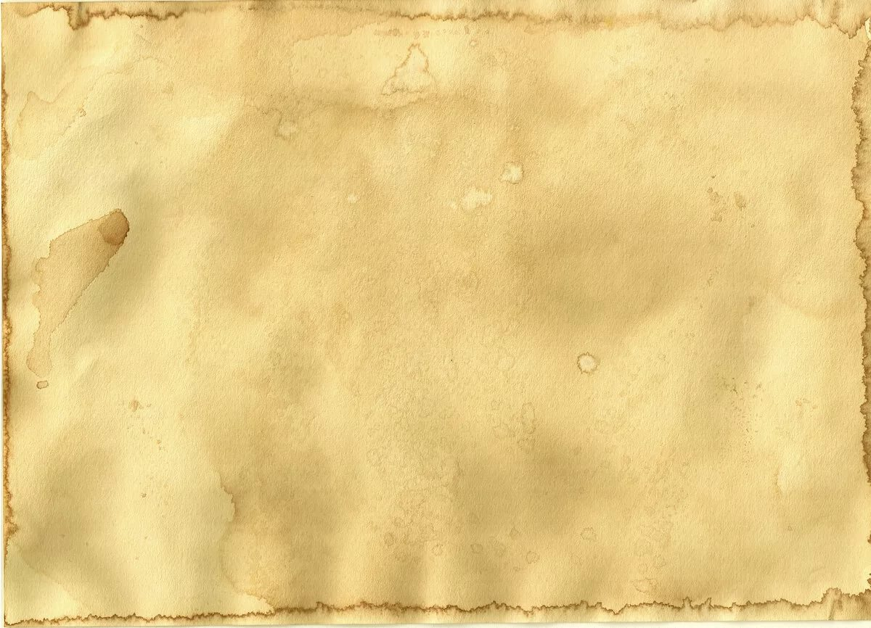
БИОГРАФИЯ
Родился 27 октября 1918 года в селе Зоргол (ныне Приаргунский район Забайкальского края) в семье крестьянина.
Окончил 5 классов.
В 1937 году поступил учиться в Чите в школу фабрично-заводского ученичества. После её окончания работал в Читинском паровозном депо, затем на Черновских угольных копях, работал запальщиком-взрывником на шахте им. В. И. Ленина.
В октябре 1939 года был призван в армию. Окончил школу младших авиационных специалистов. До войны служил мастером по вооружению в бомбардировочном полку в Могилёве.
Воевал на фронте с октября 1941 года. Первое время оставался оружейным мастером, в ноябре стал воздушным лётчиком-радистом.

Slide 4
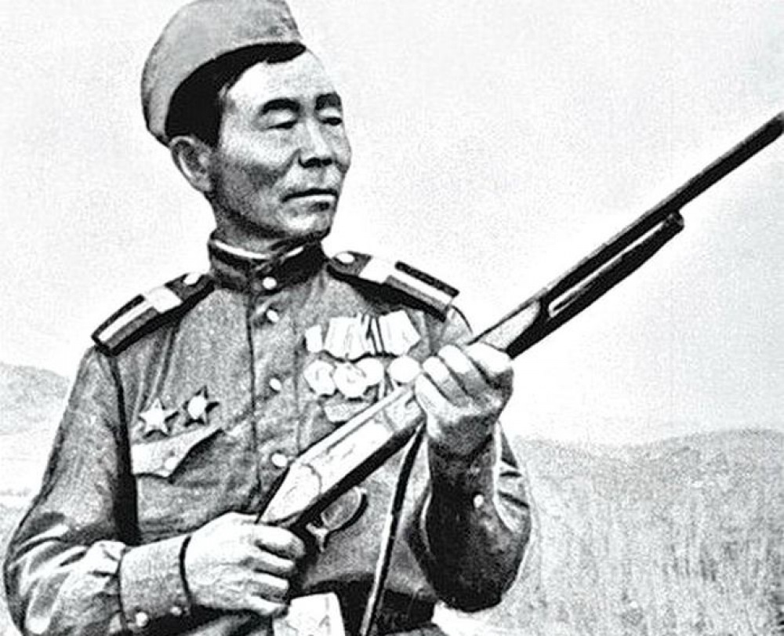
Семён Данилович Номоконов
советский снайпер. Во время Великой Отечественной войны уничтожил 360 немецких солдат и офицеров, в том числе одного генерал-майора. Во время советско-японской войны уничтожил 7 солдат Квантунской армии. Общий подтверждённый счёт 367 вражеских солдат и офицеров. Оружие С. Д. Номоконова в период войны — трёхлинейная винтовка Мосина.

Slide 5
БИОГРАФИЯ
Родился 12 августа 1900 года в селе Делюн .
С августа 1941 года — участник Великой Отечественной войны. Поначалу служил санитаром и сапёром на Калининском фронте.
Попал в окружение, но вышел к своим. После того как был замечен командованием как меткий стрелок, переведён в снайперский взвод.
Его личным оружием была трёхлинейная винтовка Мосина без оптического прицела. Винтовка с оптическим прицелом у снайпера появилась зимой 1942 года и до конца всех боевых действий. Снайпер говорил: «Всегда может появиться цель. В любой момент сумей застыть, укрыться. В комок соберись, низко голову держи, ворочай одними глазами». Бывало, Номоконов поражал противника с 300, 500 метров, иногда — с километра (1000 м). Экипировка снайпера была схожа с охотничьей, Семён Данилович пользовался разнообразными верёвочками, шнурками, рогульками, осколками зеркал. На ногах были сплетённые из конского волоса бродни, позволявшие быть бесшумным в ответственный момент.

Slide 6
По официальным данным старшина 221-й стрелковой дивизии С. Д. Номоконов уничтожил 367 человек. Немцы дали ему прозвище «Таёжный шаман». Был 8 раз ранен, перенёс две контузии.
После войны продолжал работать в совхозе. Уйдя на пенсию, в середине 1960-х годов переехал в село Зугалай Могойтуйского района Агинского Бурятского автономного округа, где работал в колхозе имени В. И. Ленина.

Slide 7
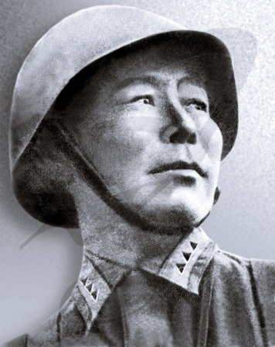
Санжиев Тогон Санжиевич
советский снайпер, бурят по национальности, участник Великой Отечественной войны, сержант.

Slide 8
БИОГРАФИЯ
Родился в 1904 году в устье реки Хара-Шибирь, в местности Кункур, ныне село Цаган-Ола Могойтуйского района Агинского Бурятского округа Забайкальского края. Перед войной работал бригадиром полеводческой бригады в колхозе им. Сталина села Цаган-Ола. Был участником Выставки достижений народного хозяйства в Москве в 1939 году.
С июля 1941 года Тогон Санжиев — пехотинец 529-го стрелкового полка 163-й стрелковой дивизии Северо-Западного фронта. В январе 1942 года в бою у деревни Сухая Ветошь вынес с поля боя 15 раненных бойцов, за что был награждён орденом Красного Знамени.
Впоследствии был отобран в снайперы. На фронте встретился с земляком Семёном Номоконовым, с которым был знаком до войны, ставшим наставником Санжиева. Ходил с Номоконовым в связке. Поэт Михаил Матусовский в поэме «Друзья», посвящённой землякам-снайперам, написал "Тунгус хитёр был, осторожен, зато горячим был бурят". В течение полугода Санжиев, будучи снайпером, уничтожил 186 солдат и офицеров противника.
Погиб Тогон Санжиев в дуэли снайперов у города Старая Русса Новгородской области.

Slide 9
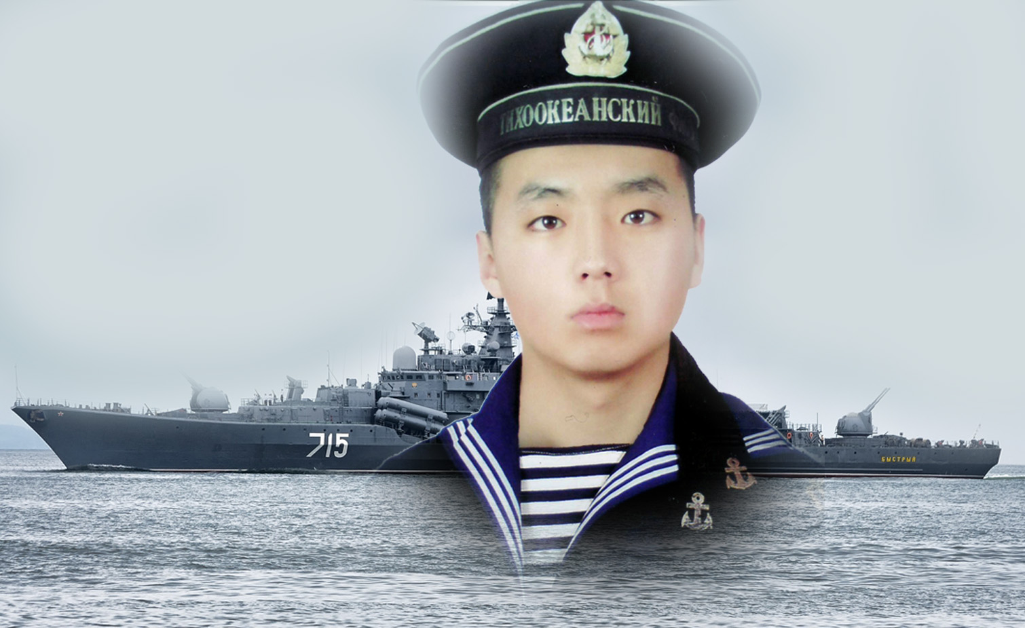
Герой России Алдар Цыденжапов

Slide 10
БИОГРАФИЯ
  4 августа 1991 в далёком посёлке Агинское Агинского Бурятского автономного округа в семье работника МВД и медсестры из детского сада Батора и Билигмы Цыденжаповых, уже воспитывавших двоих детей, Булата и Ирину, родились близняшки — мальчик Алдар и девочка Арюна.Алдар Цыденжапов окончил местную среднюю общеобразовательную школу № 1.
  Юноша собирался поступать в вуз, он передумал и решил отправиться служить на флот. Такой выбор никого не удивил, так как его дед — Зыдыги Гармаевича Ванчиков — в молодости был матросом. В военкомате Алдара не хотели вносить в список команды моряков, так как он имел сравнительно небольшой вес и рост. Однако юноша, а также Батор Жаргалович настояли на своем, и мечта молодого человека служить в ВМФ РФ осуществилась.

Slide 11
24 сентября 2010 года весь экипаж — 300 человек — был на борту, до выхода в море оставались считанные часы. Машинист котельной команды Алдар Цыденжапов нёс вахту согласно боевому расписанию.
В 4:03 неожиданно раздался тонкий свист, а затем хлопок: в машинном отделении прорвало находившийся под давлением топливный трубопровод. На его глазах попавшее на светильник горючее вспыхнуло, и машинное отделение эсминца «Быстрый» превратилось в просторную камеру сгорания.

Slide 12
Алдар Цыденжапов был хорошим матросом. Он понимал, чем грозит экипажу и судну взрыв двух котлов с перегретым паром.Он отлично знал своё рабочее место.Алдар Цыденжапов пошёл в огонь и перекрыл вентили, которые должен был перекрыть.
Павел Осетров, матрос эсминца «Быстрый» — Он последний выходил, потому что нелегко этот клапан крутится. Там давление воды давит. И сложновато, усилия надо. До сих пор всё это в голове крутится. Этот весь пожар, эти действия наши. Потом он в медблоке говорил «Мне до дома два месяца осталось».
Около девяти секунд Алдар находился в очаге пожара. После устранения утечки матрос смог самостоятельно выбраться из охваченного пламенем отсека, получив сильнейшие ожоги, несовместимые с жизнью. Его героические усилия привели к своевременному отключению энергоустановки эсминца, которая в противном случае могла взорваться.Он сделал своё дело как надо и вышел из горящего отсека. Вышел сам. С ожогом 99,5 процентов поверхности тела. Врачи были бессильны. 28 сентября Алдар Цыденжапов умер в госпитале ТОФ во Владивостоке, успев проститься с приехавшими к нему родителями. Похоронили его в родном посёлке 7 октября 2010 года

Slide 13


